Slide 1
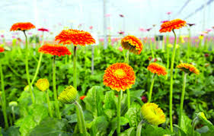
মাল্টিমিডিয়া ক্লাসে সবাইকে স্বাগতম

Slide 2
শিক্ষক পরিচিতি
পল্লবী রায় চৌধুরী
সহকারি শিক্ষক
আমড়াখাইর ০১ স:প্রা:বিদ্যালয়
নবীগঞ্জ,হবিগঞ্জ
ইমেইল:
pallobiroychowdhury93@gmail.com

Slide 3
পাঠ পরিচিতি
শ্রেণিঃচতুর্থ
বিষয়ঃবাংলাদেশ ও বিশ্বপরিচয়
অধ্যায়:অষ্টম
পাঠের শিরোনামঃ সামাজিক এবং রাষ্ট্রীয় সম্পদ
পাঠ্যাংশ: ১সামাজিক সম্পদ
সময়ঃ৪৫ মিনিট

Slide 4
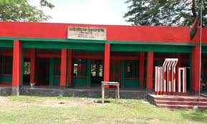
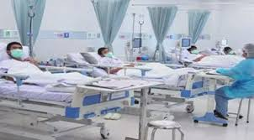
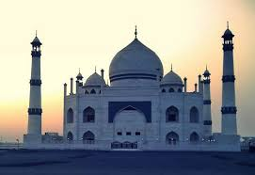
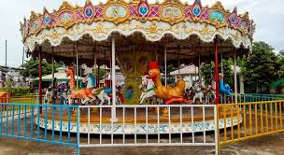
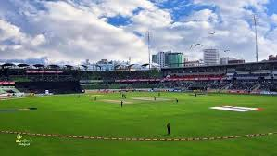
এসো আমরা কিছু ছবি দেখি-
বিদ্যালয়
হাসপাতাল
মসজিদ
পার্ক
খেলার মাঠ
সামাজিক সম্পদ।
ছবিতে আমরা কি দেখতে পেলাম?
বিদ্যালয়,হাসপাতাল,মসজিদ ও খেলার মাঠ।
এগুলো আমাদের কি ধরনের সম্পদ?

Slide 5
আজকের পাঠ
সামাজিক সম্পদ

Slide 6
শিখনফল
এই পাঠ শেষে শিক্ষার্থীরা...
৫.১.১ সামাজিক ও রাষ্ট্রীয় সম্পদ কাকে বলে বলতে পারবে।
৫.১.২ কয়েকটি সামাজিক ও রাষ্ট্রীয় সম্পদ নাম বলতে পারবে।
৫.১.৩এলাকার সামাজিক ও রাষ্ট্রীয় সম্পদ গুলো চিহ্নিত করতে পারবে।

Slide 7
বিদ্যালয়
মানুষের জীবনযাপনের মান উন্নয়নের জন্য বিভিন্ন ধরনের সুযোগ সুবিধাকে সামাজিক সম্পদ বলে।
প্রত্যেক শিশুর শিক্ষা লাভ করার অধিকার আছে। শিক্ষা লাভ করা শিশুর সামাজিক অধিকার।
লেখাপড়া শিখে যাতে জীবনযাপনের মান উন্নায়ন করতে পারে এজন্য প্রতিটি এলাকায় বিদ্যালয় আছে।

Slide 8
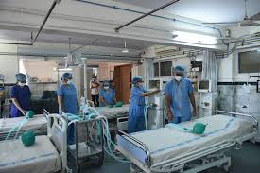
হাসপাতাল
হাসপাতাল হলো আরেকটি সামাজিক সম্পদ যেখানে স্বাস্থ্যসেবা প্রদান করা হয়।
যেখানে ডাক্তার নার্স রোগীদের স্বাস্থ্যসেবা দিয়ে রোগীদের সুস্থ্য করে তুলেন।

Slide 9
মসজিদ
সমাজে বিভিন্ন ধর্মের মানুষের জন্য রয়েছে ধর্মীয় প্রতিষ্টান। মুসলমানদের মসজিদ।

Slide 10
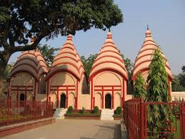
মন্দির
হিন্দুদের ধর্মীয় উপসনালয় মন্দির।

Slide 11
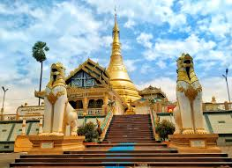
প্যাগোডা
বৌদ্ধদের ধর্মীয় উপসনালয় প্যাগোডা।

Slide 12
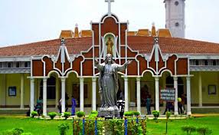
গির্জা
খ্রিস্টাদের ধর্মীয় উপসনালয় গির্জা।

Slide 13
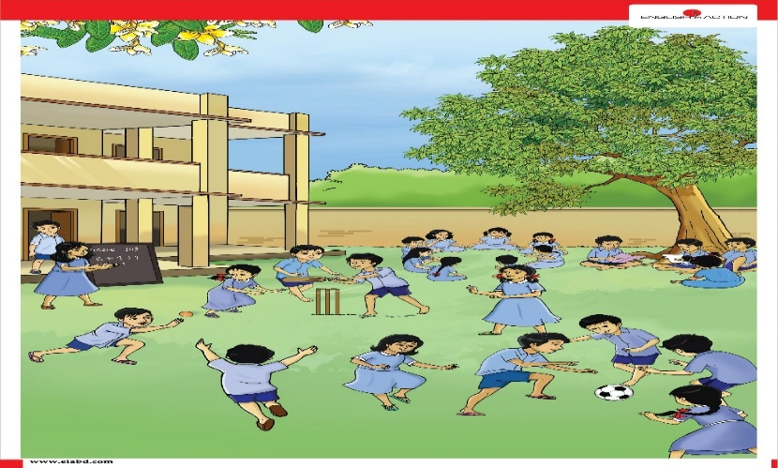
খেলার মাঠ
গ্রাম ও শহরের অনেক এলাকায় খেলার মাঠ আছে যেখানে শিশুরা খেলাধুলা করে।

Slide 14
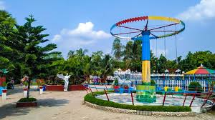
পার্ক
অনেক এলাকায় পার্ক আছে যেখানে শিশুরা সপরিবারে ঘুরে বেড়ায়।

Slide 15
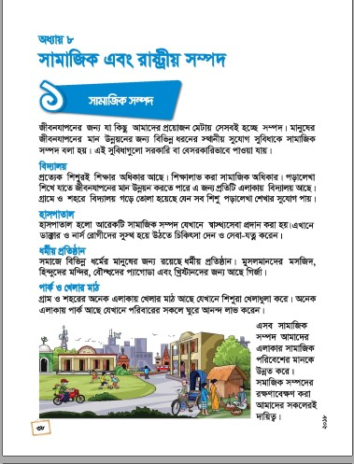
পাঠ্যবই সংযোগ
পিষ্ঠা নং :- ৩৮

Slide 16
একক কাজ
০১
সামাজিক সম্পদ কি?
০২
তিনটি সামাজিক সম্পদের নাম লিখ?

Slide 17
জোড়ায় কাজ
ক.জীবনযাপনের জন্য যা কিছু আমাদের প্রয়োজন মিটায় -----------------------।
খ.প্রত্যেক শিশুর ------------ অধিকার আছে।
গ.হাসপাতাল একটি--------------- সম্পদ।
ঘ.হিন্দুদের ধর্মীয় প্রতিষ্ঠান------------।
ঙ.মুসলমানদের ধর্মীয় প্রতিষ্ঠান--------------।
সামাজিক সম্পদ
শিক্ষার
সামাজিক
মন্দির
মসজিদ

Slide 18
দলীয় কাজ
তোমার এলাকার নিচের সামাজিক সম্পদ গুলো তোমাদের কী সুবিধা দিচ্ছে জোড়ায় আলোচনা করে খাতায় লিখ।
সামাজিক সম্পদ | বিভিন্ন সুযোগ সুবিধা
১. বিদ্যালয়
২. হাসপাতাল
৩. মসজিদ
৪. খেলার মাঠ

Slide 19
মূল্যালয়
ক.সামাজিক সম্পদ কাকে বলে?
খ.চারটি সামাজিক সম্পদের নাম লিখ?
গ.বৌদ্ধদের ধর্মীয় প্রতিষ্ঠান কি?
ঘ.পার্ক ও খেলার মাঠ কি ধরনের প্রতিষ্ঠান?

Slide 20
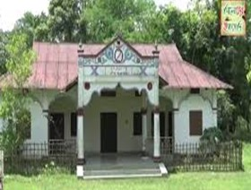
বাড়ির কাজ
তোমার এলাকায় কি কি সামাজিক সম্পদ আছে বাড়ি থেকে লিখে আনবে।

Slide 21
ধন্যবাদ সবাইকে

